Slide 1

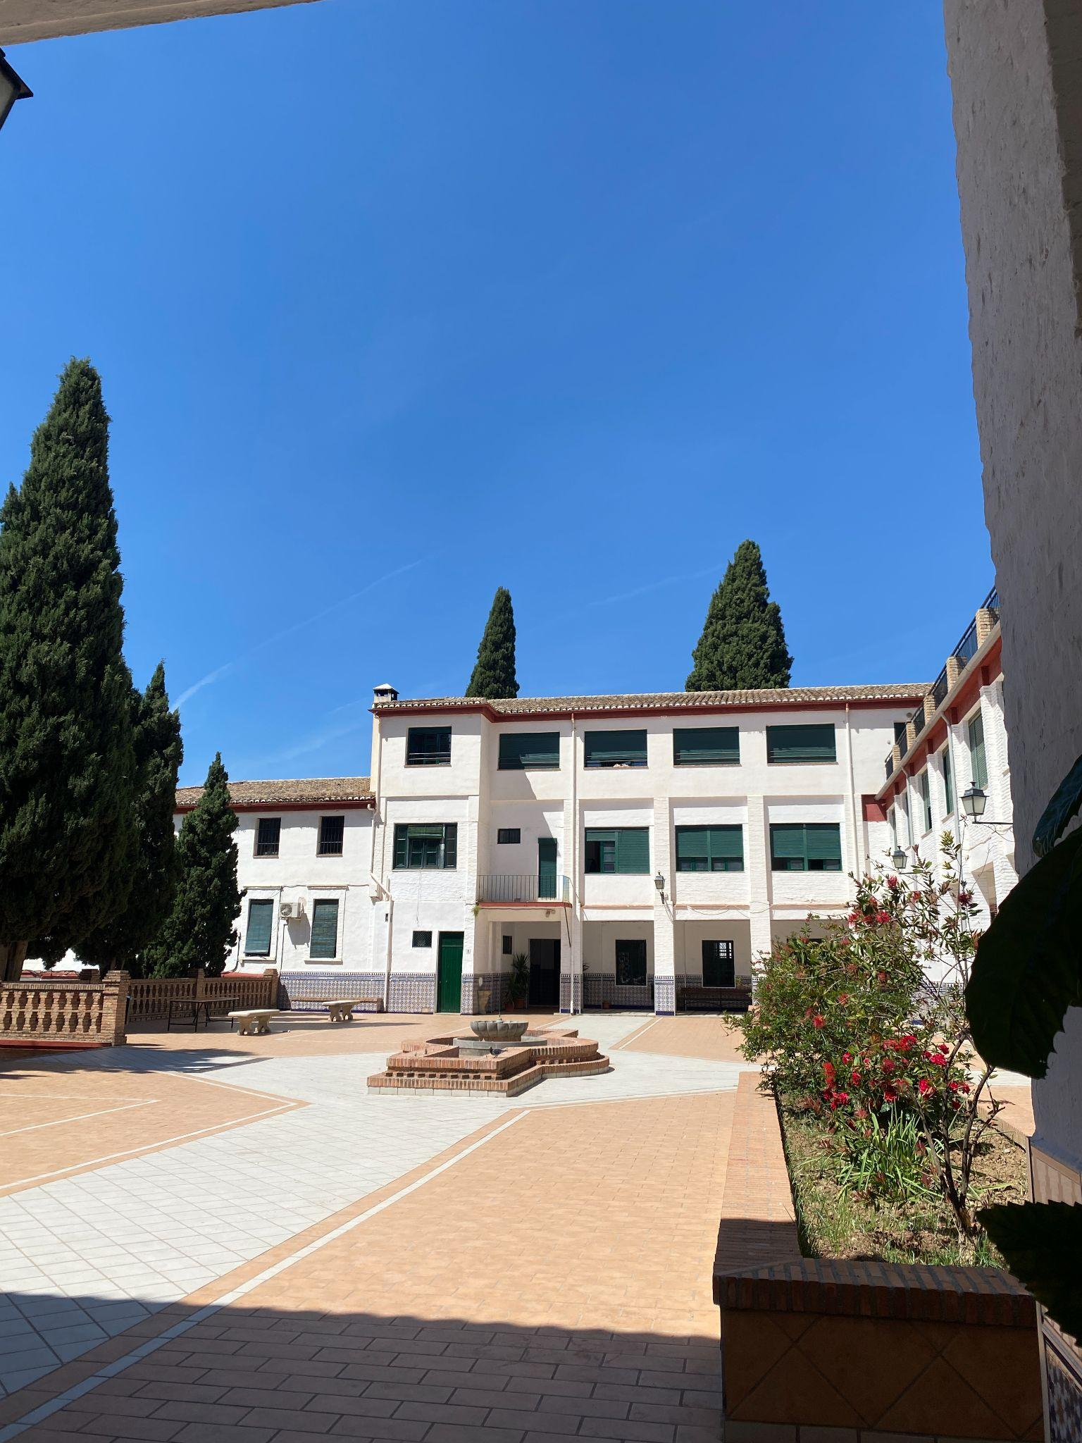


JOB SHADOWING V GRANADĚ
Návštěva školy Ave María Casa Madre – Valparaíso v srdci Andalusie – školy, která “překvapuje a těší”

Slide 2
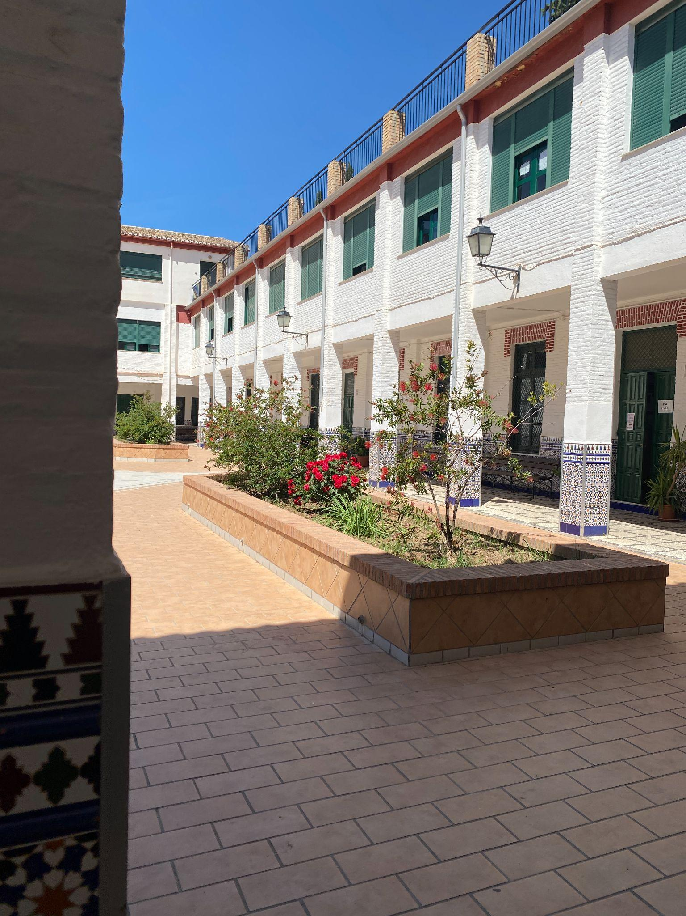
ŠKOLA V IDYLICKÉM PROSTŘEDÍ
Škola Ave María Casa Madre se nachází v údolí řeky Darro – části zvané Valparaíso – přímo naproti slavné Alhambře. Samotná budova je kulturní památkou, která dýchá historií a jedinečnou atmosférou.
SPORTOVNÍ PLOCHY
Rozlehlá hřiště a sportoviště
VENKOVNÍ UČEBNY
Ptačí observatoř, botanická zahrada
ZAHRADY & FONTÁNY
Péče o přírodní prostředí
35 hektarů vzdělávacího prostoru v srdci Granady
PLANETÁRIUM
Astronomie na dosah ruky

Slide 3
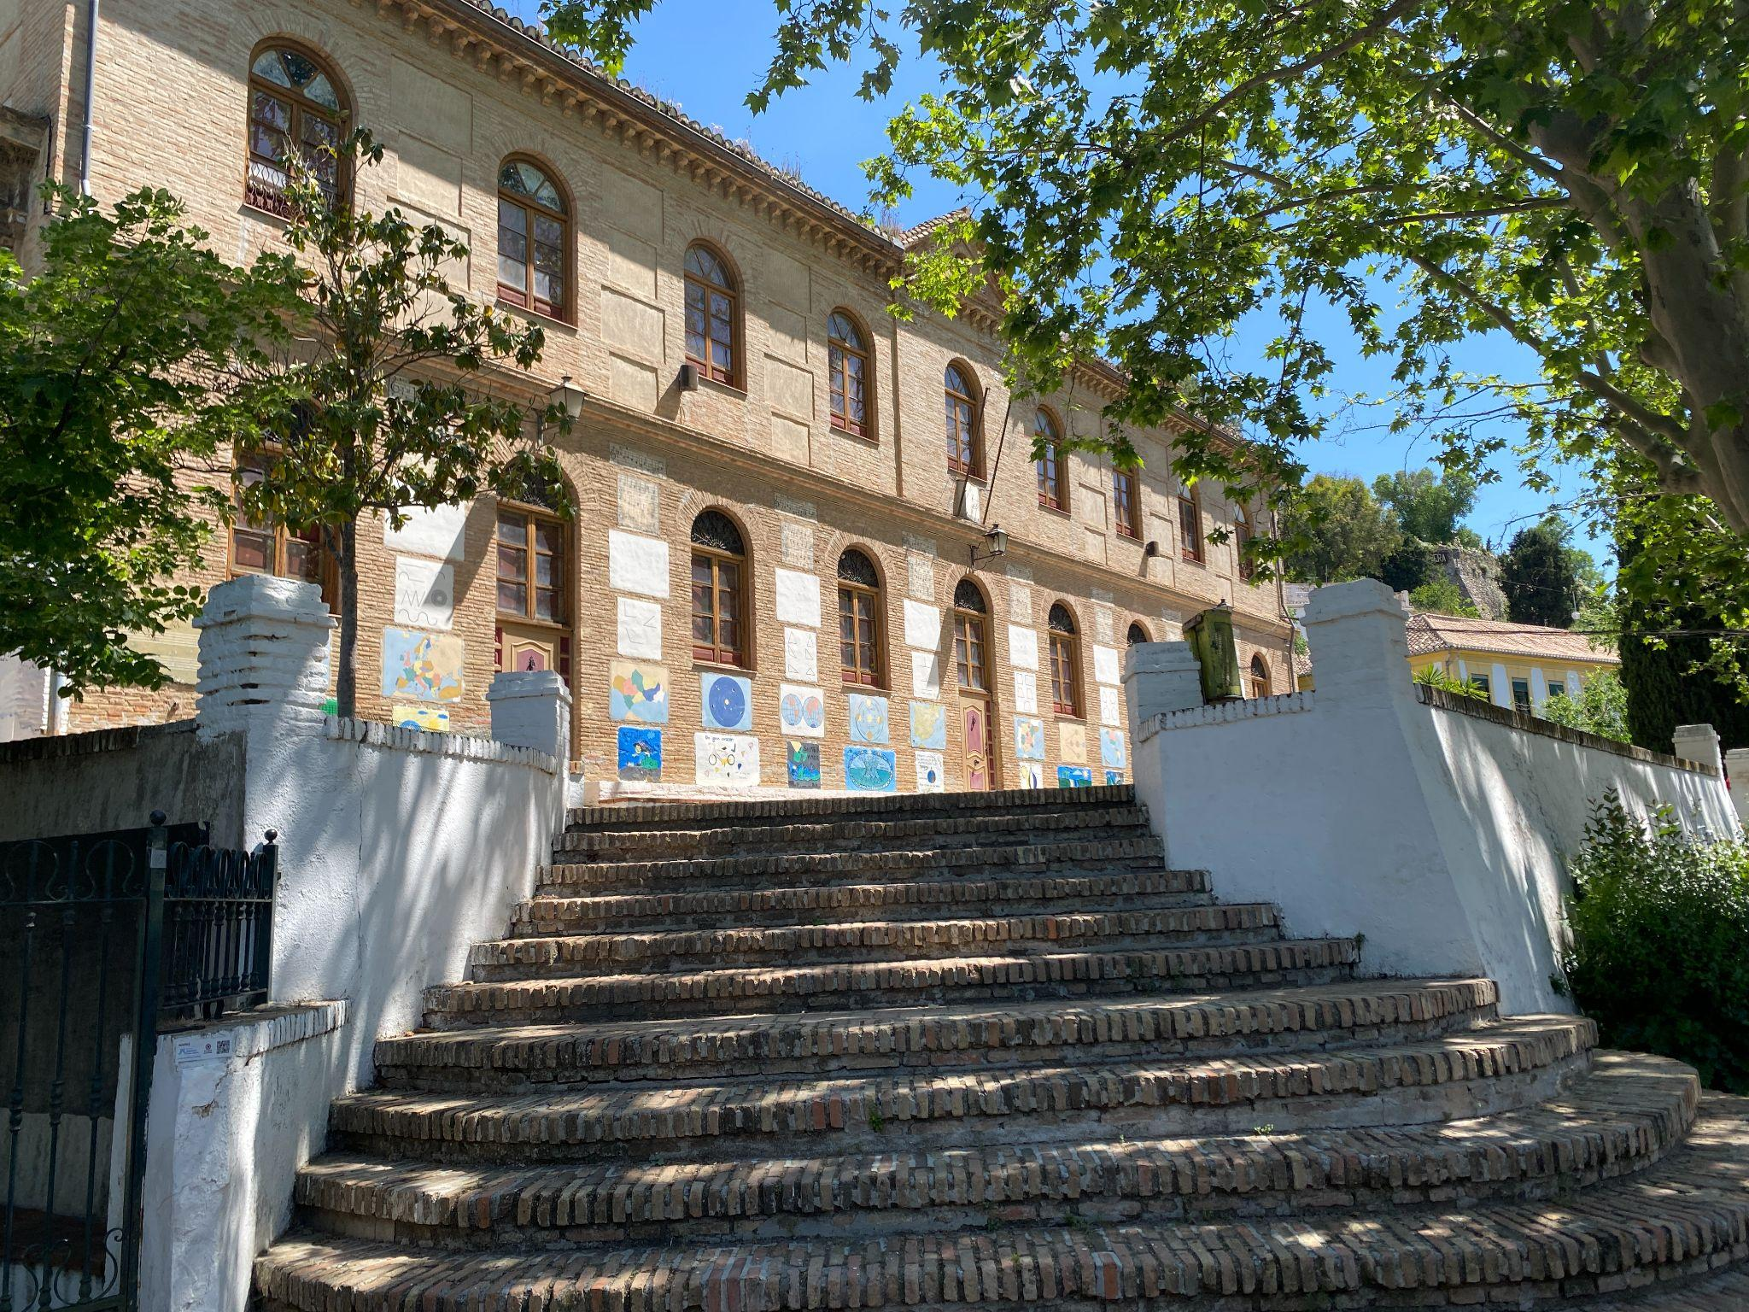
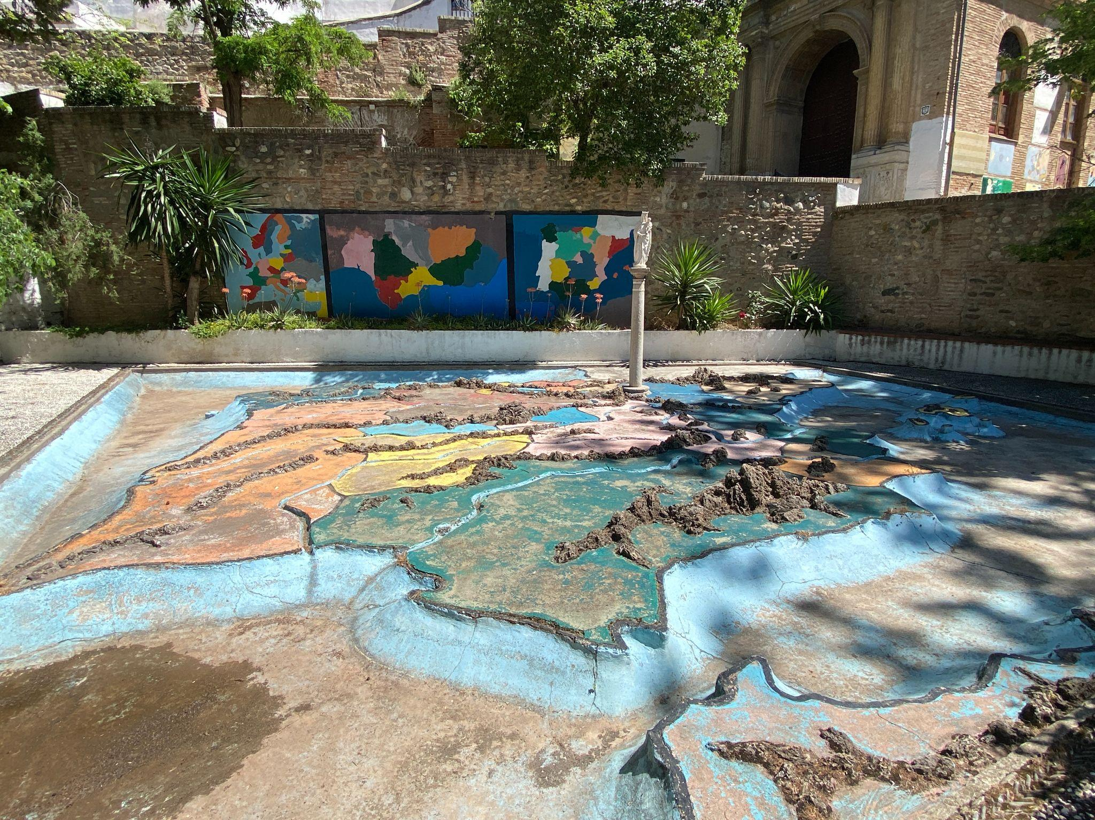
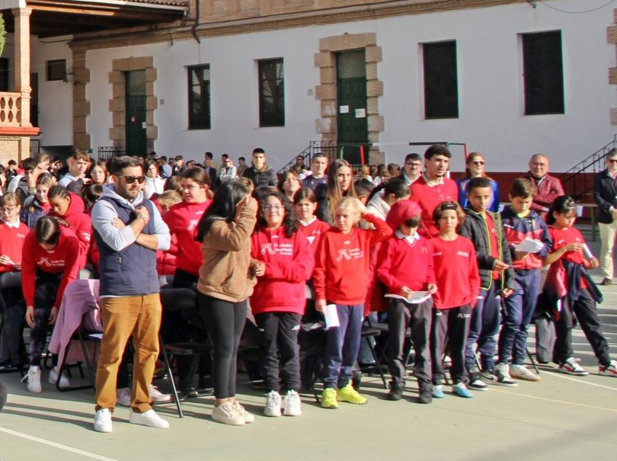
AREÁL A KAŽDODENNÍ PROSTŘEDÍ ŠKOLY
PŘEZOUVÁNÍ NEŘEŠÍ
HERNÍ PRVKY
UNIFORMA
Hřiště s didaktickými hrami přímo na povrchu – vzdělávání probíhá i v čase volné hry
Žáci nosí školní uniformu – součást identity školy a důrazu na rovnost
Každá třída má samostatný vstup z venku, chodby neexistují. Neřeší ani problémy s hlukem.

Slide 4
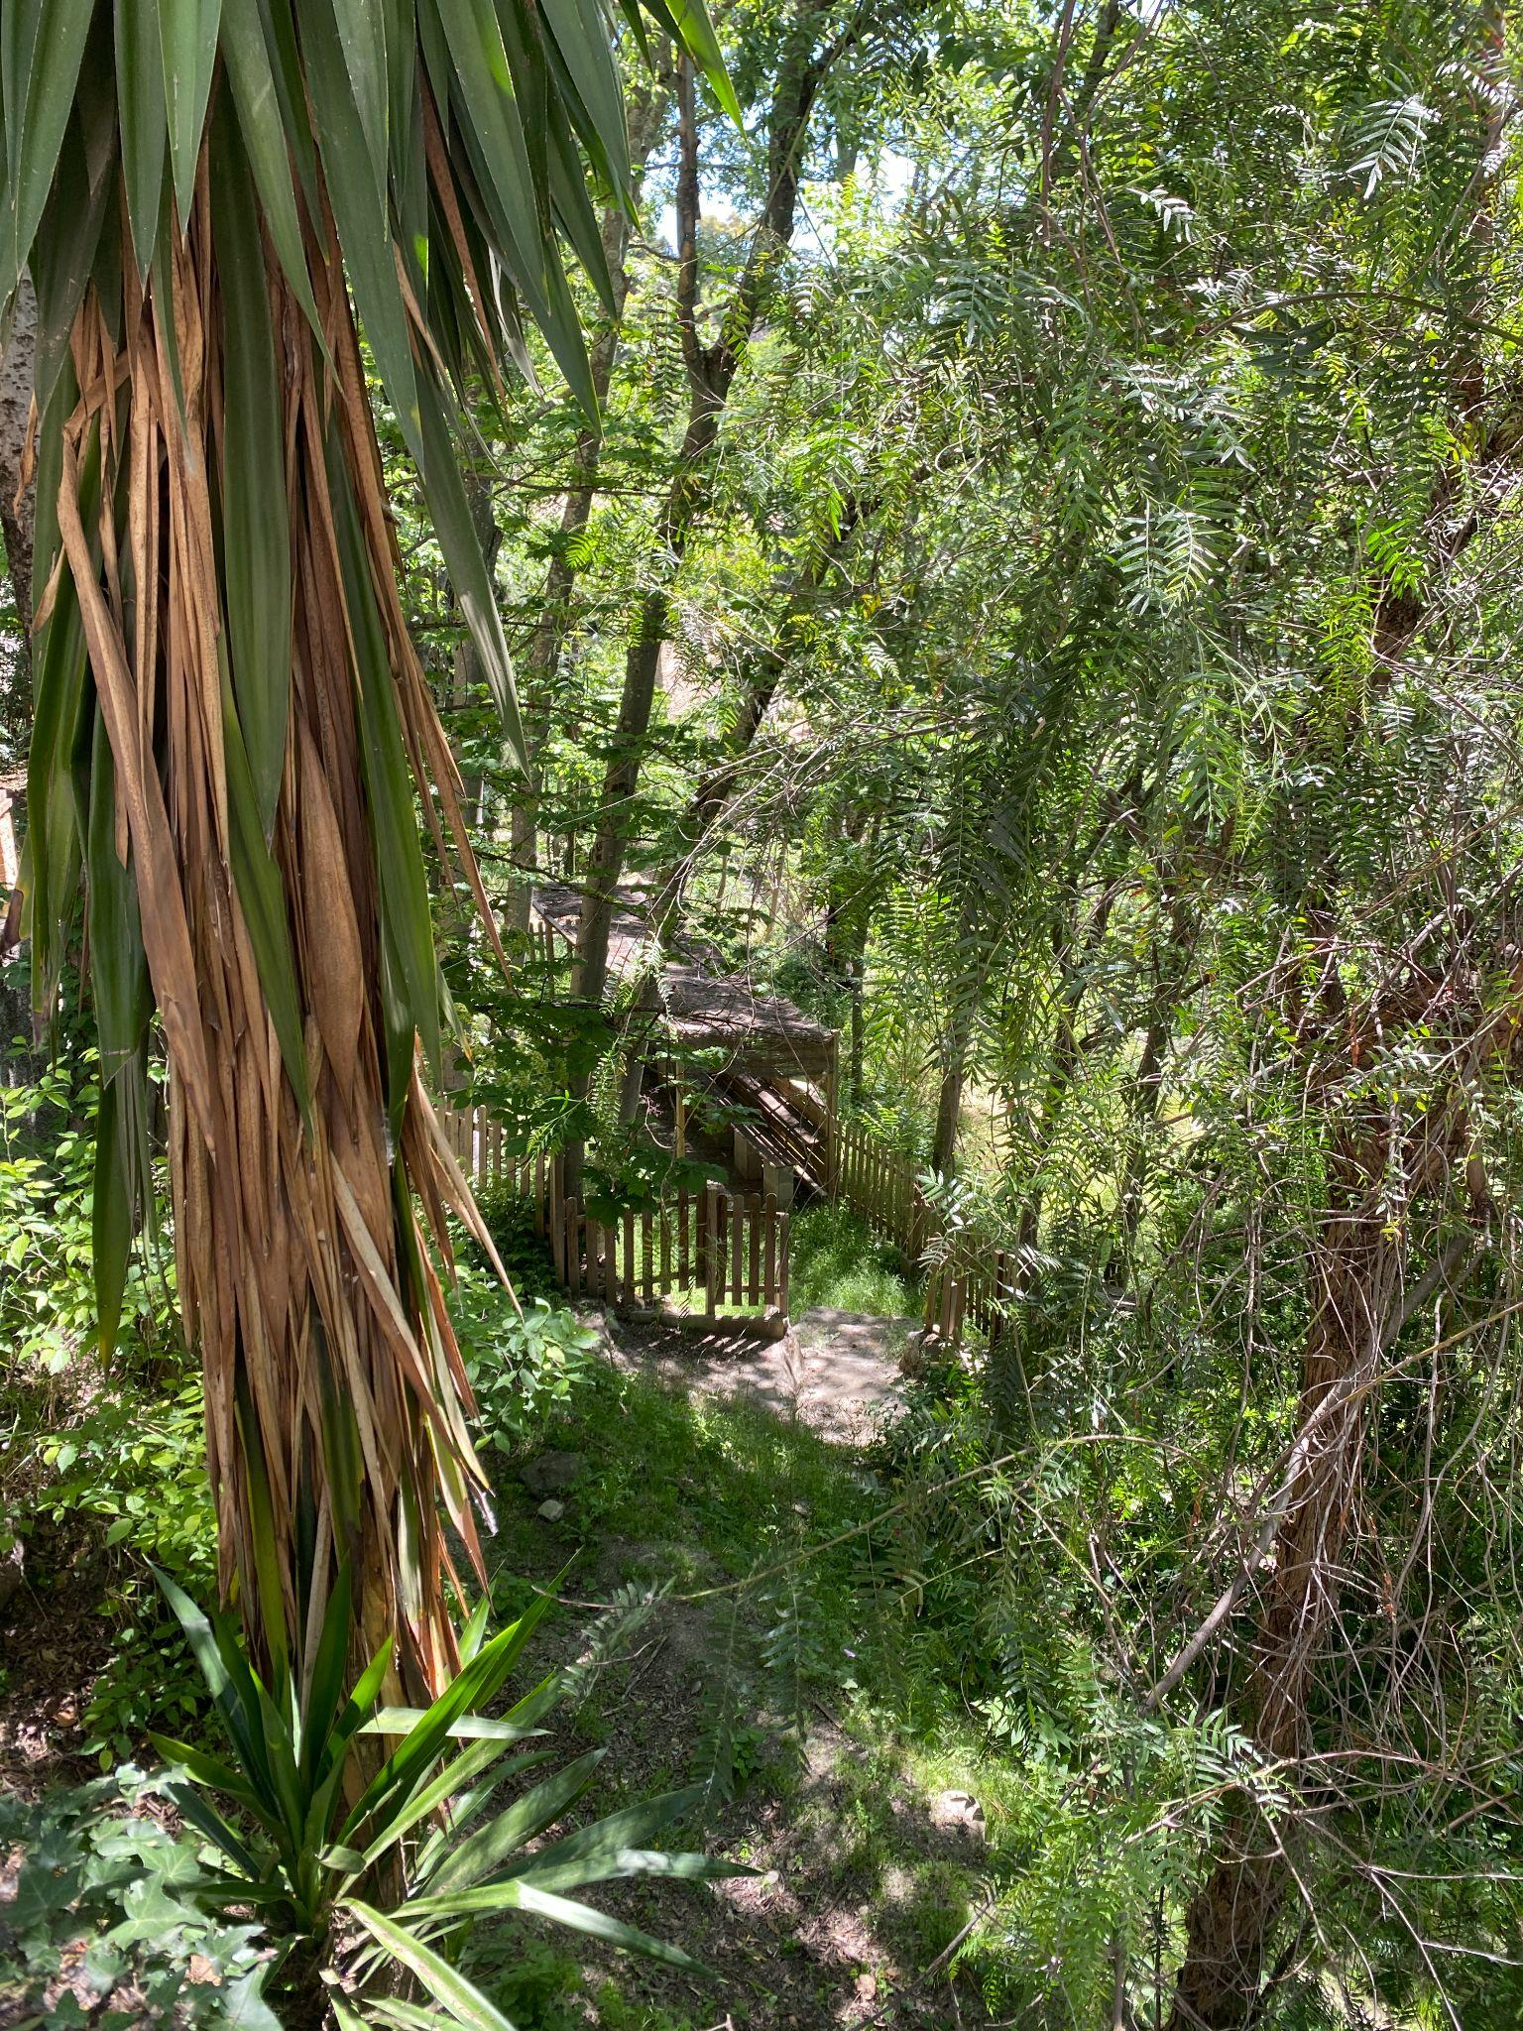
EKOŠKOLA: ZAHRADA JAKO SRDCE ŠKOLY
Chloubou školy je školní zahrada – živý symbol pedagogické filozofie postavené na ekologii a respektu k životnímu prostředí. Žáci se s podporou učitelů podíleli na znovuzavedení původních druhů do oblasti Valparaíso, které zde dávno vymizely. Za tyto aktivity škola získala řadu ocenění.
PTAČÍ OBSERVATOŘ
Speciálně postavená pozorovatelna pro sledování ptáků přímo v areálu školy
REINTRODUKCE DRUHŮ
Studenti aktivně přispívají k obnově místní biodiverzity – skutečná věda ve školní praxi

Slide 5

VÝUKA A PEDAGOGICKÝ PŘÍSTUP
CO NÁS ZAUJALO NA 1. STUPNI
Anglický jazyk – učebnice Open Up
hodina je postavená hlavně na psaní
Mediální výchova – kritické myšlení a práce s informacemi
Matematika – převody jednotek podány zajímavě a prakticky
Čtení – silný důraz na čtenářskou gramotnost napříč předměty

Slide 6
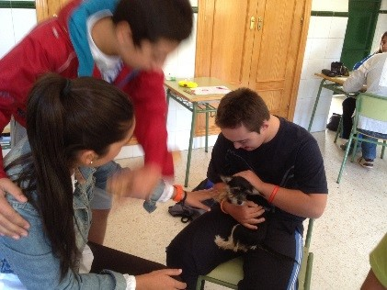


INKLUZE A PODPORA ŽÁKŮ
JAK INKLUZE FUNGUJE V PRAXI
Škola klade mimořádný důraz na inkluzivní vzdělávání. Speciální pedagogové pravidelně odvádí žáky ze třídy a pracují s nimi individuálně na reedukaci. Třídu navštěvují žáci s různými úrovněmi obtížnosti učiva.
VELKÁ MÍRA INKLUZE
Asistenti pedagoga jsou přítomni v každé třídě, kde je potřeba
Žáci se SVP jako přirozená součást třídy

Slide 7
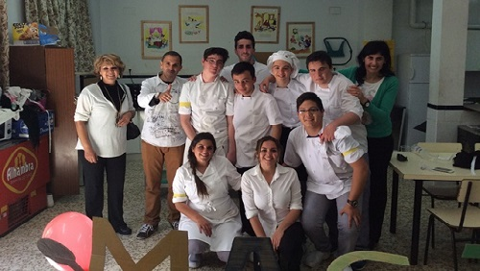
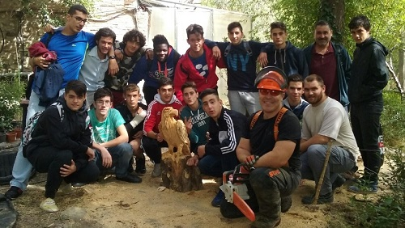
PRAKTICKÉ OBORY A PODÍL NA CHODU ŠKOLY
Studium základní odborné přípravy
Škola nabízí odborné obory, v nichž žáci získávají reálné dovednosti a
zodpovědnost.
Studenti těchto oborů se aktivně podílejí na každodenním chodu školy – od péče o zahrady po přípravu pokrmů.

Slide 8
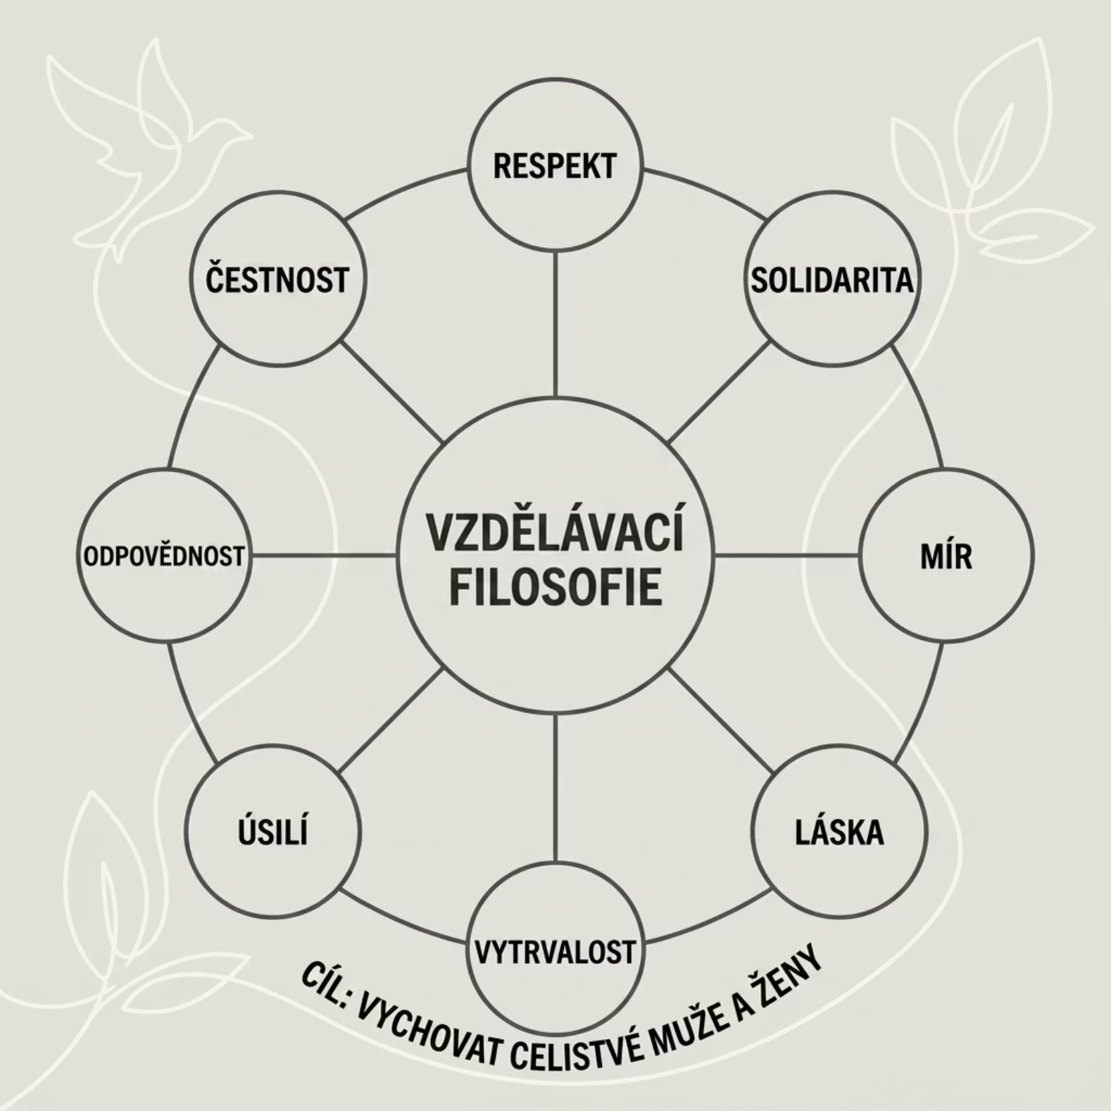

FILOZOFIE ŠKOLY: VÝCHOVA CELÉHO ČLOVĚKA
Přístup ke vzdělávání je navržen tak, aby se chlapci a dívky mohli plně rozvinout jako svobodné a zodpovědné osobnosti. Škola nestojí jen na znalostech – klade stejný důraz na praktikování hodnot v každodenním životě.
„Konečným cílem je vychovat všestranné muže a ženy."
— Casa Madre, Granada

Slide 9
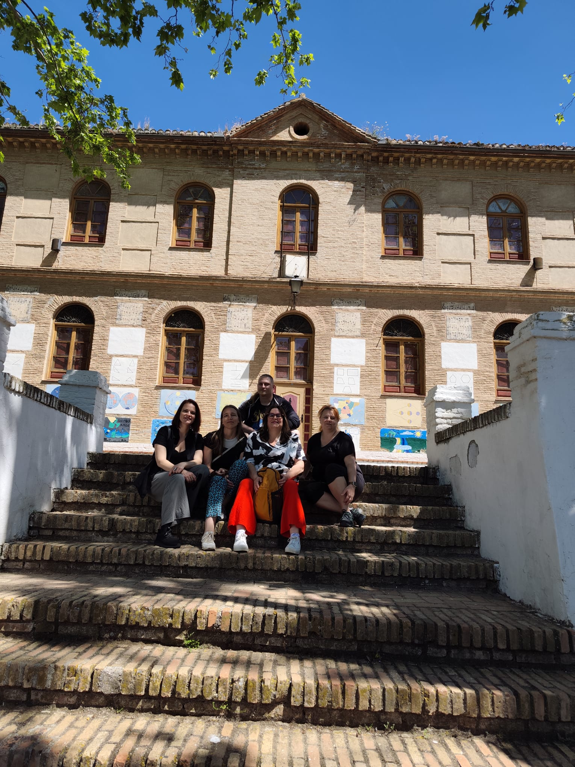
CO SI ODNÁŠÍME
INSPIRACE PROSTOREM
35 hektarů školy dokazuje, že prostředí samotné vzdělává
EKOLOGIE JAKO PRAXE
Environmentální výchova není jen téma – je to způsob fungování celé školy
INKLUZE V AKCI
Podpůrný systém, který skutečně začleňuje
HODNOTY NEJSOU SLOVA
Škola buduje charakter žáků každý den – napříč všemi předměty i aktivitami

Slide 10

Děkujeme za pozornost.
Financováno Evropskou unií. Vyjádřené názory a stanoviska představují názory a stanoviska autorů a nemusí nutně odrážet názory a stanoviska Evropské unie nebo Domu zahraniční spolupráce. Evropská unie ani poskytovatel grantů za ně nenesou odpovědnost.

